Slide 1

Jak znáš Českou republiku?
Použij své znalosti, případně atlas!
Pokud ani tam neuspěješ, mrkni na web!
Všechny názvy skutečně existují!!!
ZŠ Hejnice
Mgr.Jan Kašpar

Slide 2
Kde najdeš na našem území tyto lokality:
a) Kozomín
b) Senohraby
c) Vejprty
d) Řitka
e) Prasetín
f) Pičín
g) Rybitví
h) Hulín
i) Úterý
j) Drštěkryje
a) 4 km V od Kralup nad Vltavou
b) Cca 10km J od Říčan
c) 20 km S od Ostrova nad Ohří
d) 5 km severně od Mníšku p.Brdy
e) 14 km SVV od Sezimova Ústí
f) 7 km severně od Příbrami
g) 5 km Z od Pardubic
h) 5 km V od Kroměříže
i) 20 km V od Mariánských lázní
j) 7 km západně od Jičína

Slide 3
Kde najdeš na našem území tyto lokality:
a) Ublo
b) Eš
c) Žebrák
d) Dalskabáty
e) Kojetín
f) Chobot
g) Kloub
h) Mrchojedy
i) Mrkvojedy
j) Zbizuby
a) 3 km V od Vizovic
b) 15km Z od Pelhřimova
c) 15 km JZ od Berouna
d) 8 km JV od Příbrami
e) 8 km SZ od Kroměříže
f) 20 km SZ od Písku
g) 4 km Z od Protivína
h) 2 km V od Sázavy
i) 4 km J od Sobotky
j) 10 km SZ od Zruče nad Sázavou

Slide 4
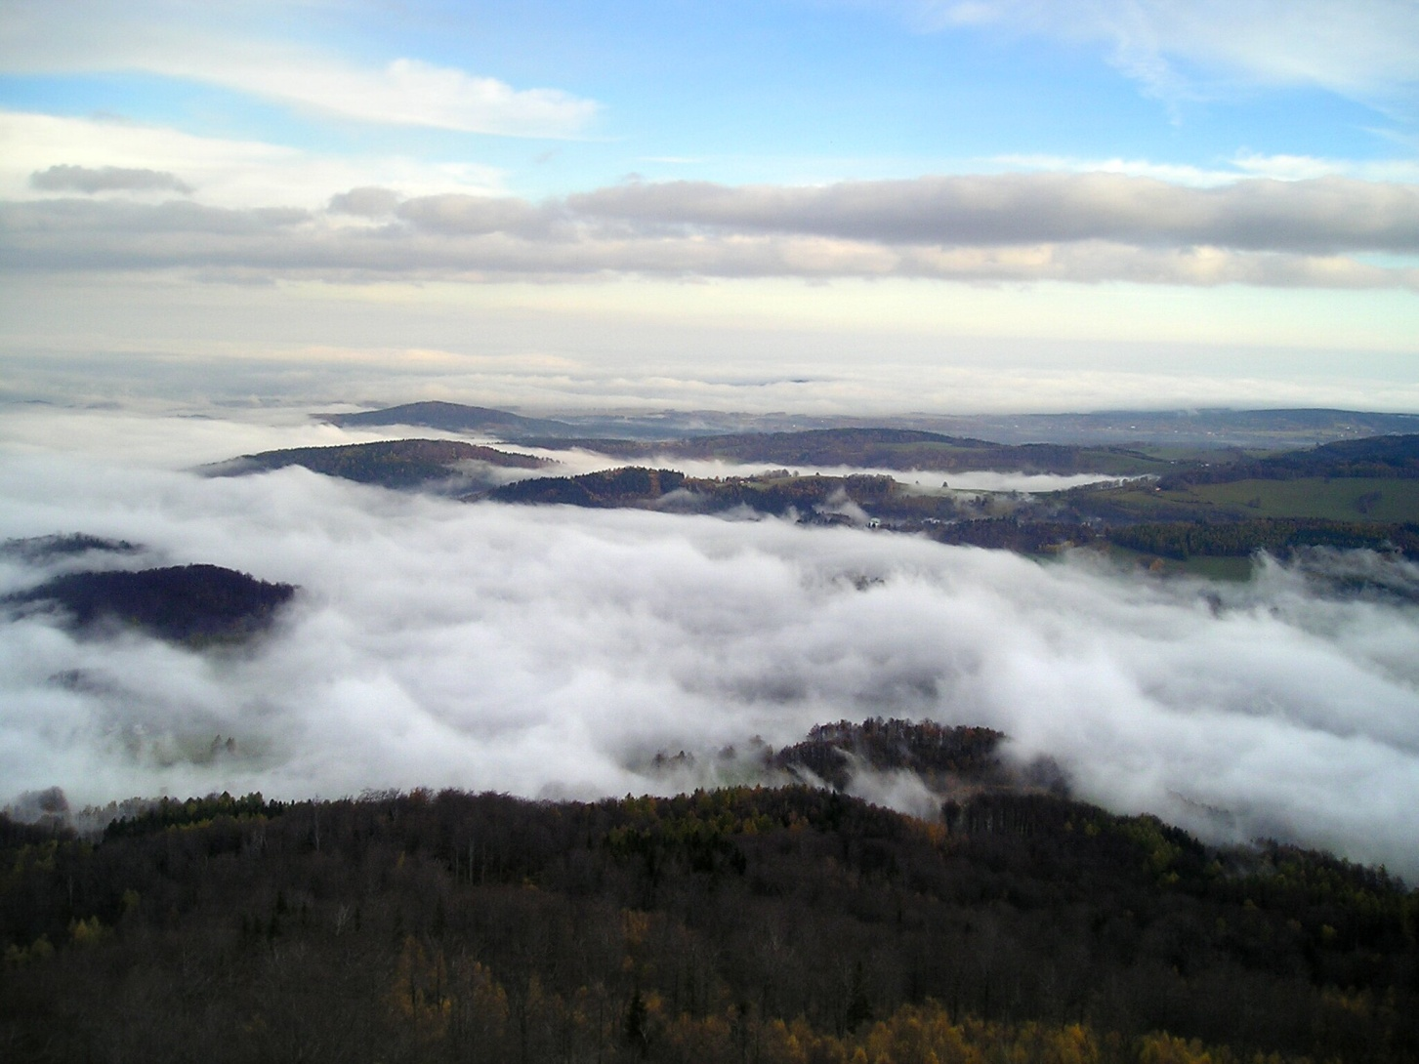
Jak se nazývá tento stav počasí??
Obr.1
Inverze

Slide 5
Použité zdroje:
Obr.1: Fotoarchiv autora

